Slide 1
Мастер-класс
Развитие творческого речевого высказывания
на примере составления текстов
сказочного содержания

Slide 2
Отличительные особенности сказки
Сказки основаны на жизненном правиле (нескольких жизненных правилах).
Носители жизненного правила (герои, их действия) наделены фантастичностью.
Наличие выразительных средств.

Slide 3
Игры и творческие задания
Усвоение моделей составления сказок
Обучение дошкольников составлению текстов сказочного содержания
Работа с детьми по сочинению сказок должна носить сначала коллективный, потом подгрупповой, а затем индивидуальный характер.

Slide 4
Игры и творческие задания
«Назови героя»
Цель: учить объединять героев по заданному признаку.
«Назови действия героя»
Цель: учить перечислять всевозможные действия какого-либо сказочного героя.
«Сказочные слова»
Цель: учить называть разные варианты сказочных слов.
«Что будет, если встретятся…»
Цель: учить наделять фантастическими свойствами реальные предметы.
«Кто-то, где-то…»
Цель: учить представлять объект в каком-либо месте и составлять про него небольшой сюжет сказочного содержания.
«Встреча с волшебником»
Цель: учить преобразовывать объект с помощью изменения каких-либо свойств.

Slide 5
Составление сказок с помощью метода «Каталога»
Цель: научить ребенка связывать в единую сюжетную линию случайно выбранные объекты, сформировать умение составлять сказочный текст по модели, в которой в определенном месте присутствуют два героя (положительный и отрицательный), имеющие свои цели, и их друзья, помогающие эти цели достигнуть.
Примерная цепочка вопросов для детей 6 лет:
Жил-был… Кто? Какой он был? (Какое добро умел делать?)
Пошел гулять (путешествовать, смотреть…)… Куда?
Встретил злого… Кого? Какое зло этот герой всем причинял?
Был у нашего героя друг… Кто? Какой он был? Как он мог помочь главному герою? Что стало со злым героем?
Где наши друзья стали жить?
Что стали делать?

Slide 6
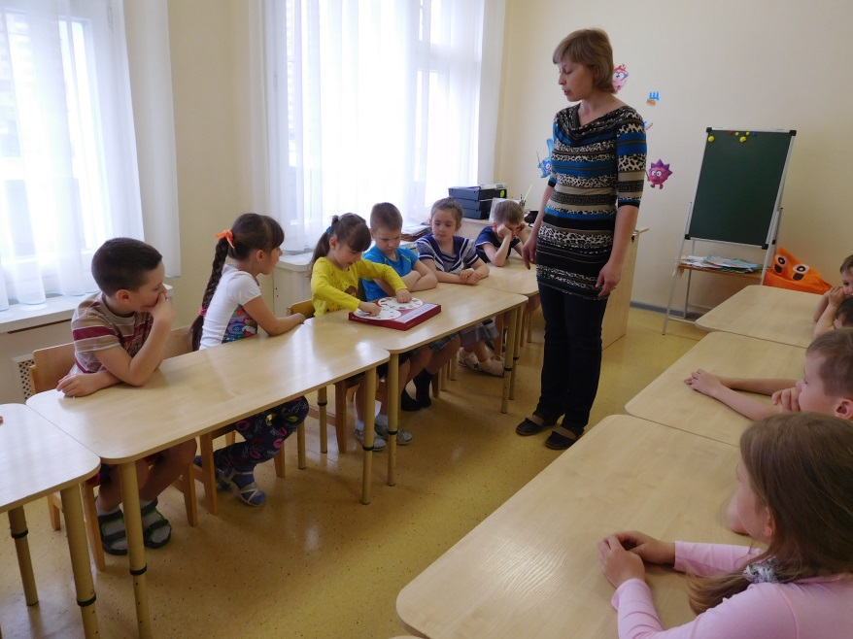
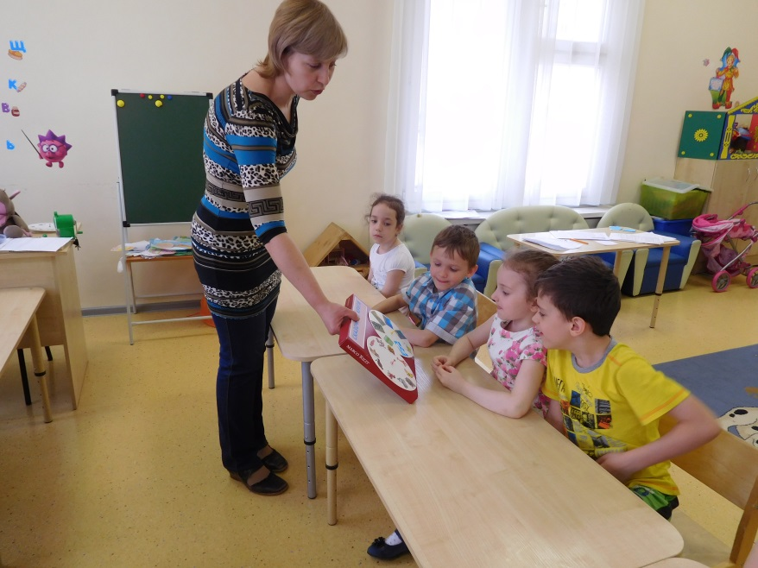
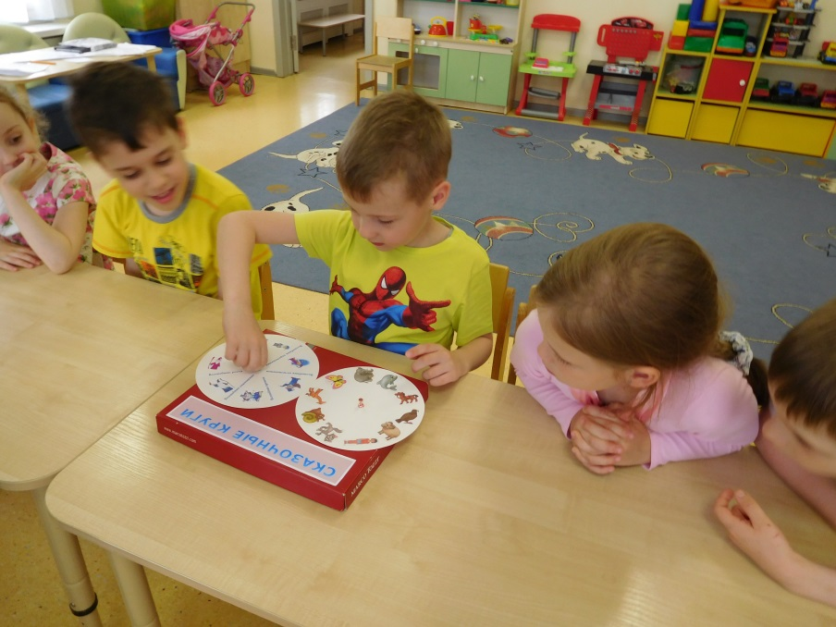
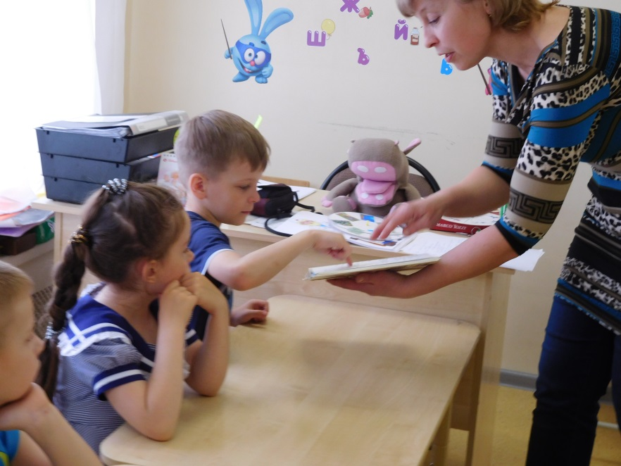
Составление сказок в группе №7 (2015-2016 уч.год)

